Slide 1
ERASMUS + programmas Pamatdarbības Nr.1 (KA1) projekts
„Kompetenču pieejas veicināšana mācību procesā”
Projekta Nr: 2018-1-LV01-KA101-046807
Skolotāju profesionālās pilnveides kursi
“Art as Therapy: self expression and special needs in art education".”
Kursu organizators: EUROTEACH INTERNATIONAL TRAINING AND LEARNING INSTITUTE
Norises periods: 01/07/2019 – 06/07/2019
Norises vieta: Barselona, Spānija
Kursu mērķis: Pilnveidot skolotāju zināšanas par netradicionālām vizuālās mākslas tehniku apguves iespējām, kas balstītas uz mākslas terapijas metodēm. Nostiprināt dalībnieku prasmes organizēt nodarbības aktīvā un aizraujošā veidā, galvenokārt koncentrējoties uz mācīšanos un veicot uzdevumus, izmantojot dažādus mākslas tehniskos un psiholoģiskos paņēmienus.

Slide 2
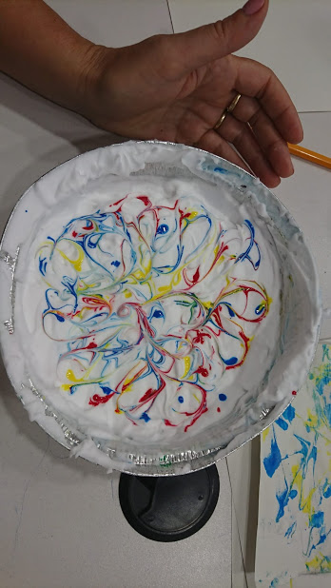
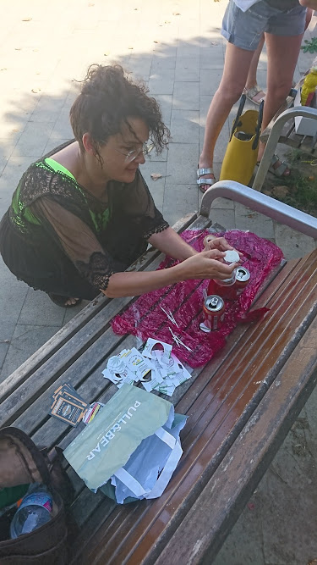
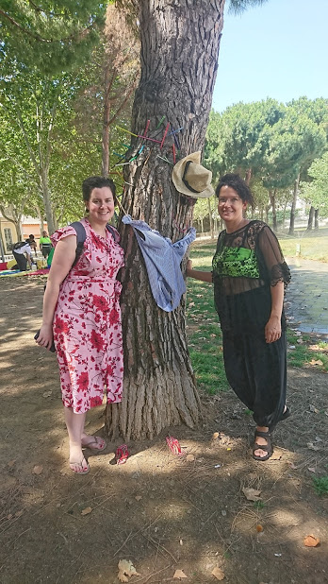
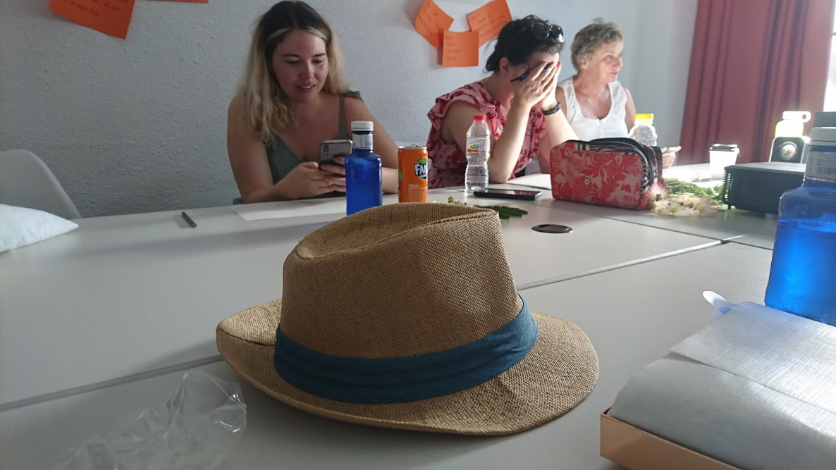

Slide 3
Galvenie kursos aplūkotie temati:
Māksla kā pasaules un sevis izzināšanas veids.
Kā māksla dod iespēju cilvēkam atklāt un risināt savas problēmas.
Kā māksla ļauj cilvēkam attīstīt sevi radoši un daudzpusīgi.
Kā mākslas izmantošana mākslas terapijā atšķiras no citiem mākslas izmantošanas veidiem un kā mākslas terapijas metodes pielietot skolu mācību procesā.
Kā mākslas terapijā aicināt cilvēku savas domas, jūtas un pārdzīvojumus uzgleznot, uzzīmēt, izveidot kolāžu, vai izveidot no māla vai cita materiāla un mākslinieciskās izteiksmes veida.
Kā mākslas terapijā izmantot gan vārdu, gan bezvārdu valodu.

Slide 4
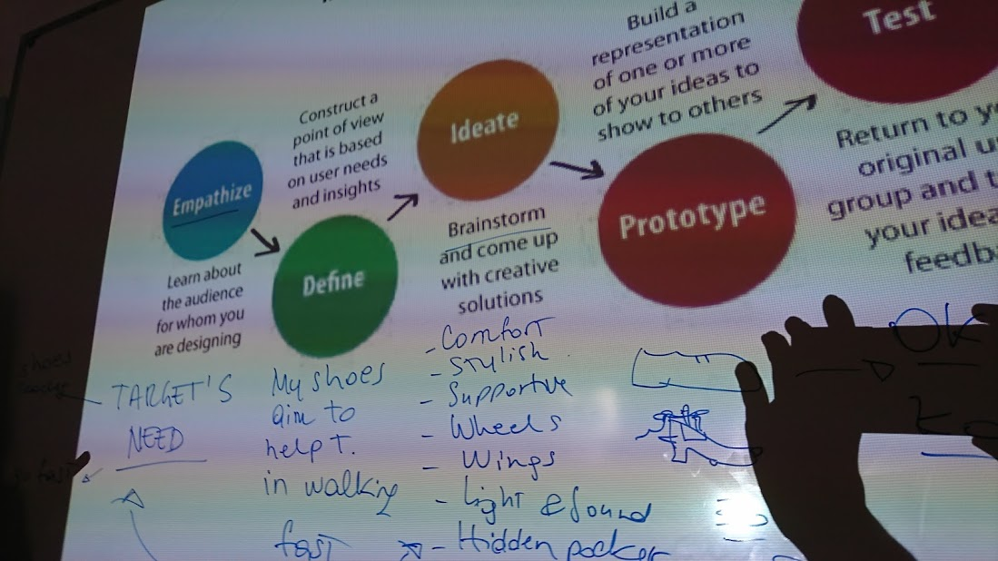
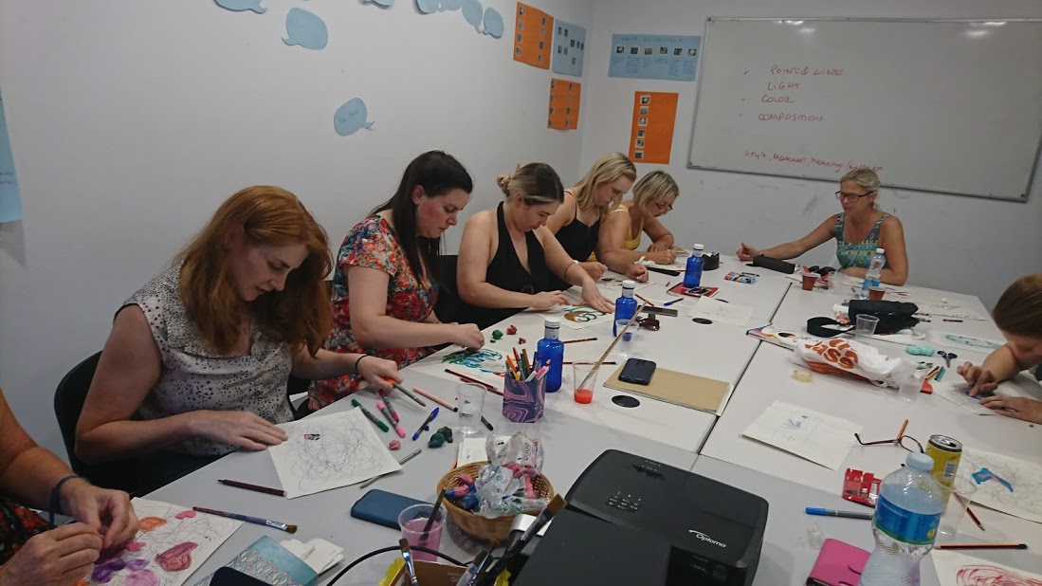
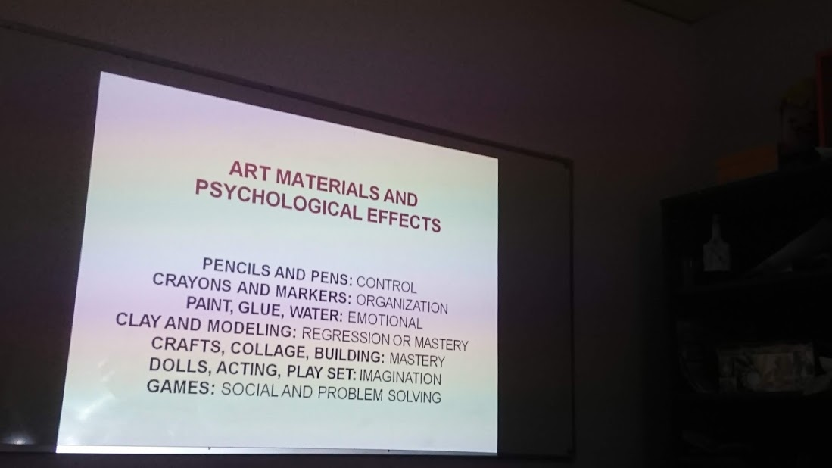
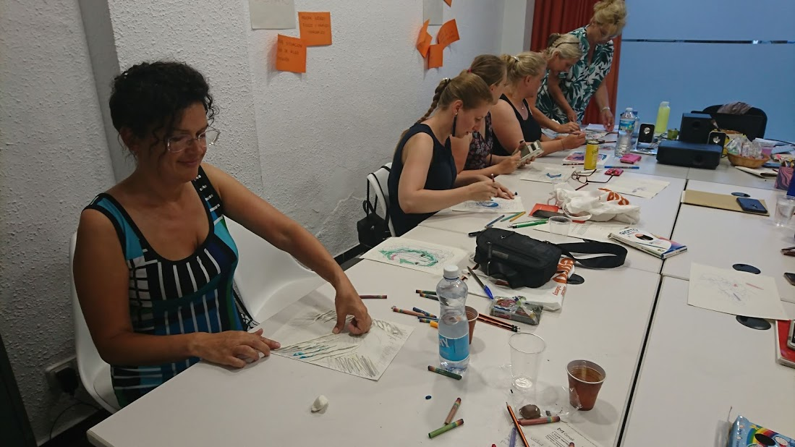

Slide 5
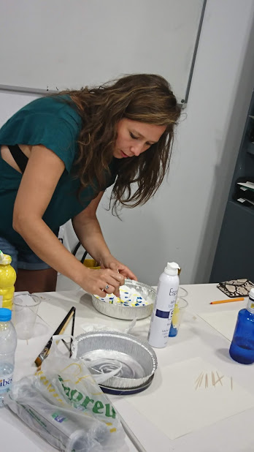
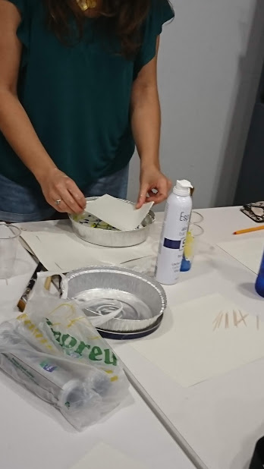
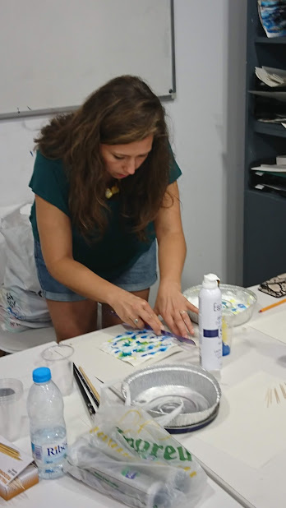
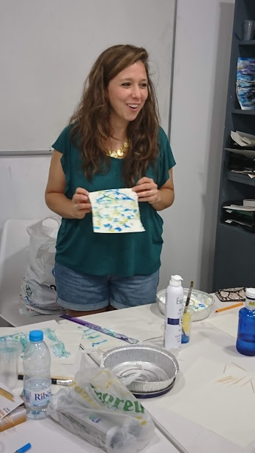
GLEZNOŠANA BĀRDAS PUTĀS
1.solis
Trauciņā ar 2-3 cm augstām malām iepilda bārdas putas.
2.solis
Atsevišķos trauciņos sajauc guašu vai jebkādu citu ūdenī šķīstošu krāsu sajauc ar ūdeni, līdz iegūstam saldā krējuma konsistenci.
3.solis
Uzmanīgi iegūtās krāsas sastāvu iepilina bārdas putās un ar smalku kociņu izveido ornamentu pēc sajūtām.
4.Solis
Izvēlas atbilstoša izmēra papīra loksni un nedaudz (3-4 sekundes) piespiežot notur un noceļ nost.
5.solis
Loksni ar izveidojušos nospiedumu novieto uz cietas, līdzenas virsmas un ar lineālu lēnām - slidinot pāri loksnei, noņem lieko putu kārtu.
6.Solis
Izveidotais ornaments būs uz loksnes ☺

Slide 6
